Slide 1
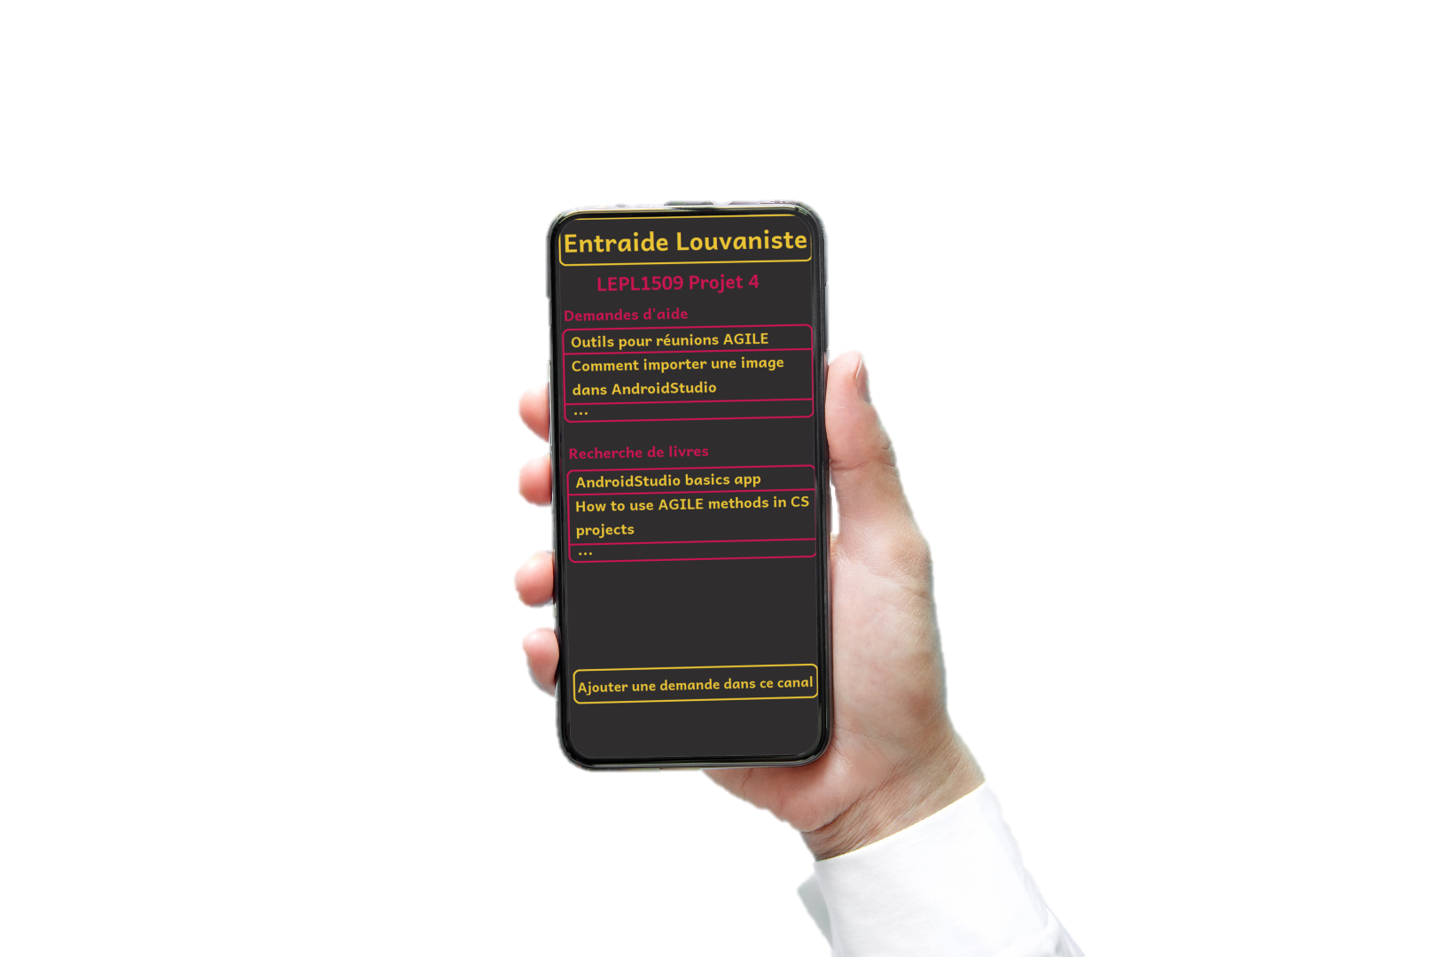
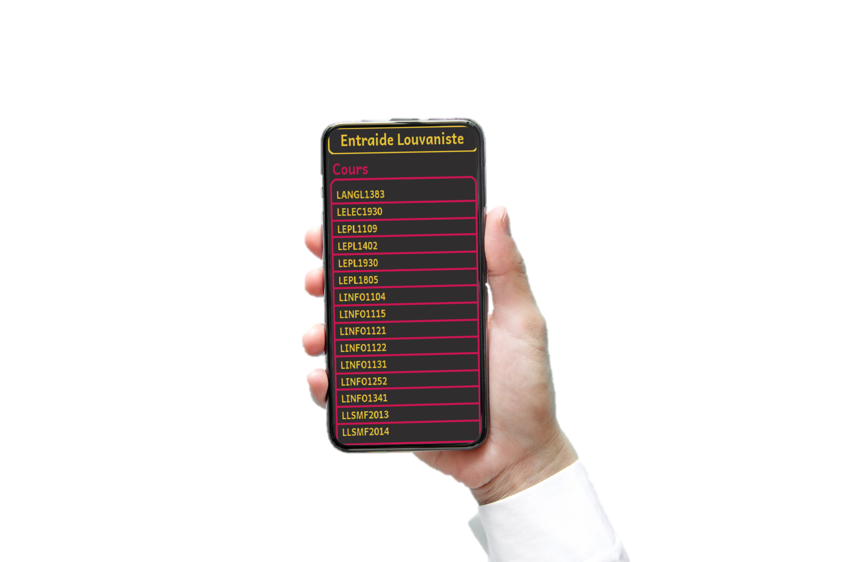

Entraide Louvaniste
Entraide Louvaniste vous permet de tomber facilement en contact avec des personnes qui ont des intérêts complémentaires aux vôtres.
Quels sont les avantages de l’application ?
Trouvez rapidement de l’aide en créant une demande
Répondez à la recherche de quelqu’un en demandant de l’aide pour autre chose
Pratique pour l’entraide dans les cours, mais aussi dans la vie de tous les jours
Trouvez des livres pour vos cours à bas prix ou via l’échange
Notes:
https://coolors.co/eac435-d1d5de-2f2d2e-ef8354-ca1551 + f2e9e4

